Slide 1
Sähkökemialliset parit virtalähteinä

Slide 2
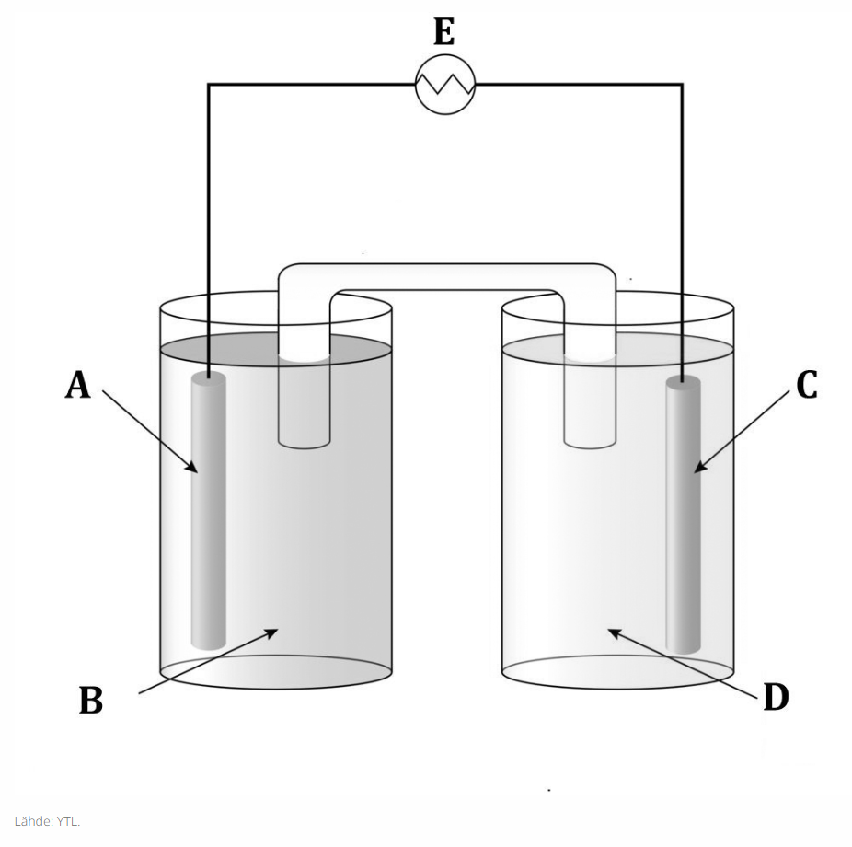
Sinkki-kupari galvaaninen kenno
Anodi on galvaanisen kennon kohtio, jolla tapahtuu hapettuminen
Katodi on galvaanisen kennon kohtio jolla tapahtuu pelkistyminen
A: Sinkki kohtio
B: sinkki-ioneja sisältävä elektrolyytti
C: Kupari kohtio
D: Kupari-ioneja sisältävä elektrolyytti
E: jännitemittari
suolasilta

Slide 3
Kennokaavio
- Zn(s) | Zn²⁺(aq) ||Cu²⁺(aq) | Cu(s)
Kennokaaviossa negatiivinen elektrodi merkitään vasemmalle puolelle ja positiivinen elektrodi oikealle puolelle.

Slide 4
Alla olevassa galvaanisessa kennossa anodina toimii
Pb
Fe
Pb
Fe
Fe²⁺
Pb²⁺

Slide 5
Galvaanisen kennon lähdejännitteen laskeminen
Lasketaan yhteen anodireaktion ja katodireaktion normaalipotentiaalit
Edellisen kysymyksen lähdejännite:
Anodireaktio:
Katodireaktio:
Lähdejännite:

Slide 6
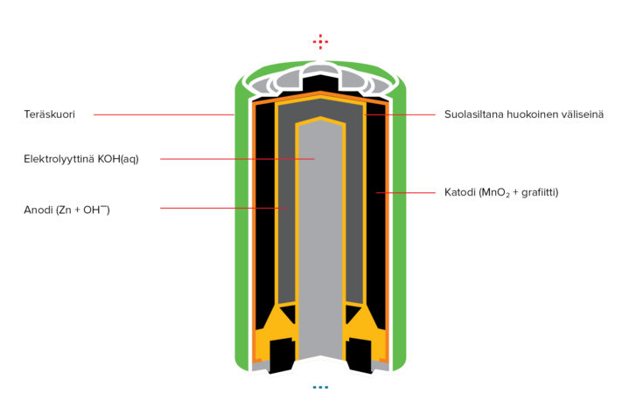
Eri kohteissa käytettäviä pareja

Slide 7
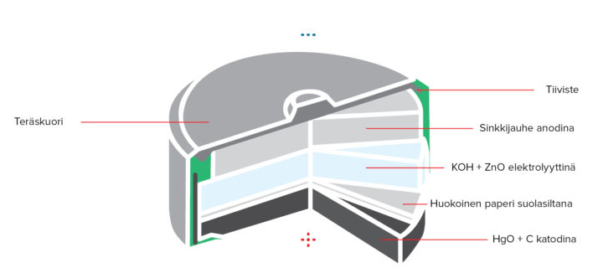

Slide 8
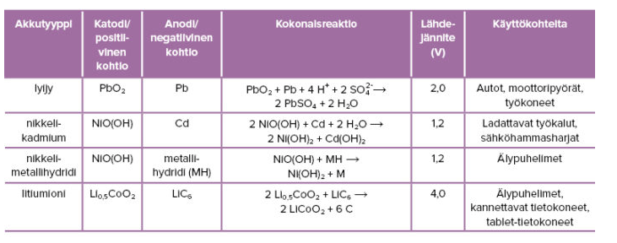
Erilaisia akkuja ja niiden käyttökohteita

Slide 9
Tehtäviä
Kpl 2.3
2.24, 2.25, 2.27, 2.29, 2.32

